Slide 1
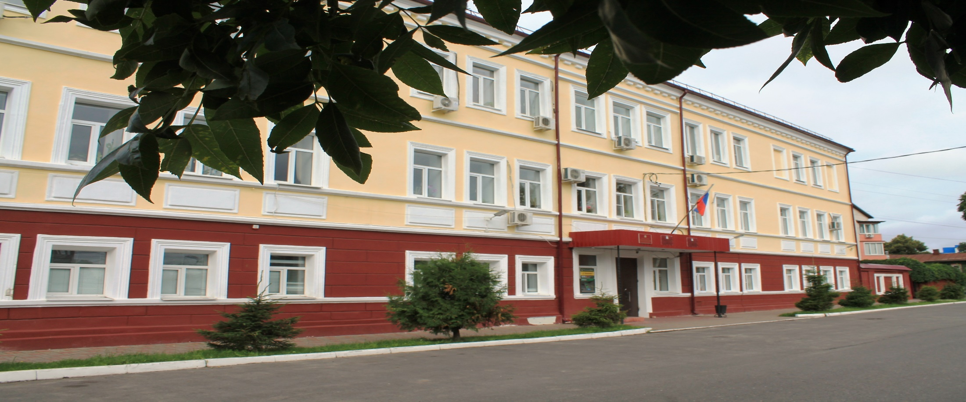
БЮДЖЕТ ДЛЯ ГРАЖДАН
к проекту Решения Представительного Собрания
Курского района Курской области
«О бюджете Курского района Курской области
на 2025 год и на плановый период
2026 и 2027 годы»
Курск, ноябрь
2024 год

Slide 2
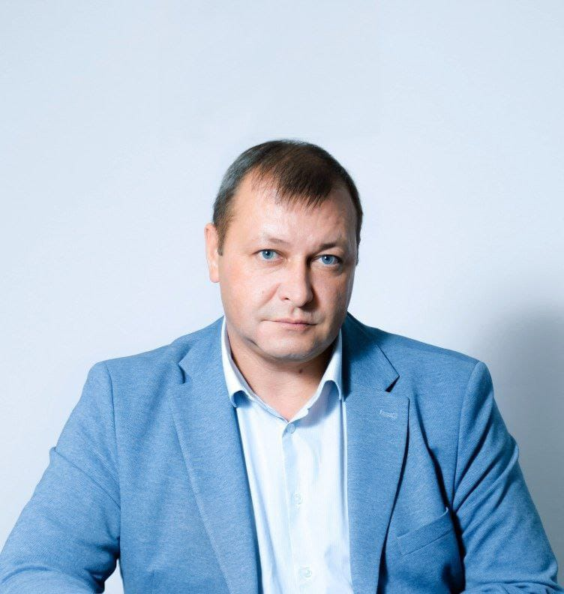
Уважаемые жители
Курского района !
Представленный к Вашему ознакомлению «Бюджет для граждан» – это упрощенная версия проекта бюджетного документа Курского района Курской области, разработанная для повышения финансовой грамотности граждан, а также в целях активизации общественного контроля за муниципальными расходами района. Рассчитываем, что данный документ будет способствовать развитию прозрачности и открытости бюджетного процесса Курского района, а также покажет гражданам формы возможного взаимодействия по вопросам расходования бюджетных средств.
Глава Курского района Курской области
А.В. Телегин

Slide 3
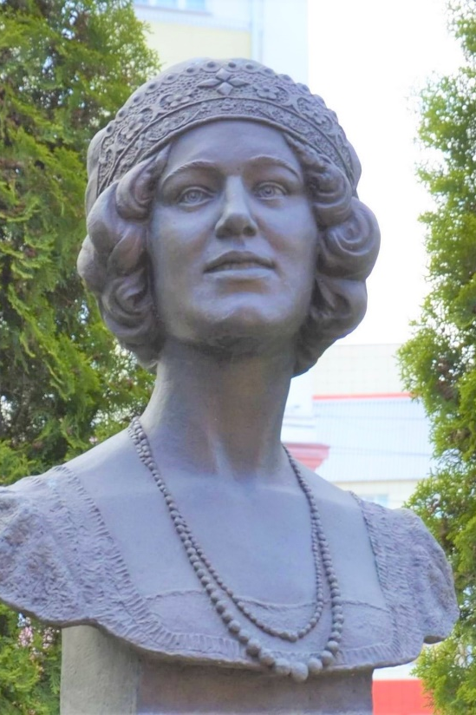
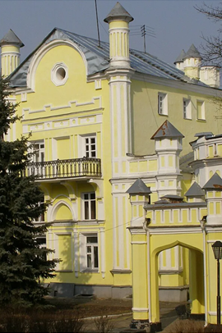
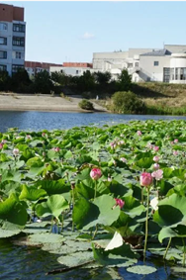

Располагается по периметру областного центра - города Курска
КУРСКИЙ РАЙОН - самый крупный по численности населения район Курской области (на 01.01.2024 года – 55 471 чел.)
Занимает территорию
1654,2 кв. км
Включает в себя
17 поселений,
191 населенный пункт

Slide 4
Что такое БЮДЖЕТ?
Это форма
образования и расходования бюджетных средств,
предназначенных для финансового обеспечения задач и функций
органов местного самоуправления
ДОХОДЫ
- это поступающие
в бюджет
денежные средства
(налоги, административные
платежи и сборы,
безвозмездные
поступления)
РАСХОДЫ
- это выплачиваемые
из бюджета денежные
средства на содержание
муниципальных
учреждений
образования, культуры, ЖКХ,
капитальное
строительство
и др.

Slide 5
Бюджетная система РФ
1 уровень
Федеральный бюджет, бюджеты
государственных внебюджетных фондов
2 уровень
Бюджеты субъектов РФ, бюджеты территориальных
государственных внебюджетных фондов
3 уровень
Бюджеты муниципальных районов, бюджеты городских
округов, бюджеты внутригородских муниципальных образований
городов федерального значения Москвы и Санкт-Петербурга
4 уровень
Бюджеты городских и сельских поселений

Slide 6
Бюджетная система
Курского района Курской области
Бюджет
муниципального
района
Консолидированный
бюджет
Курского района
Курской области
Бюджеты
сельских
поселений района

Slide 7
Бюджетный процесс,
стадии бюджетного процесса
Разработка проекта бюджета
Рассмотрение проекта бюджета
Утверждение проекта бюджета
Исполнение бюджета
Рассмотрение и утверждение отчета
об исполнении бюджета

Slide 8
Как граждане участвуют
в бюджетном процессе
ГРАЖДАНИН - как налогоплательщик,
формирует доходную часть бюджета
ГРАЖДАНИН – как получатель
социальных гарантий в области
образования, ЖКХ, культуры,
физической культуры,
спорта и других направлений
социальных гарантий населению
формирует расходную часть бюджета

Slide 9
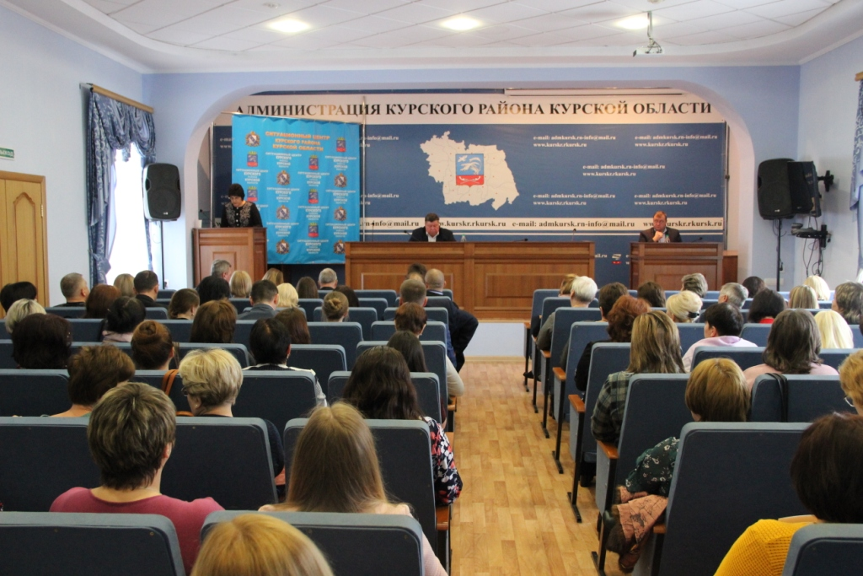
Возможности влияния граждан на состав бюджета
Курского района Курской области
Публичные слушания
по рассмотрению
проекта бюджета
Курского района
Публичные слушания
по рассмотрению проекта
решения об исполнении
бюджета Курского района

Slide 10
Публичные слушания – это…
…форма участия населения в осуществлении местного
самоуправления
Публичные слушания
организуются и проводятся
с целью выявления мнения населения по проекту
бюджета и по отчету об исполнении бюджета.

Slide 11
Составление проекта бюджета
основывается на …
Бюджетном Кодексе РФ
Бюджетном послании Президента РФ Федеральному Собранию РФ
ФЗ «Об общих принципах организации местного самоуправления в РФ»
Основных направлениях бюджетной и налоговой политики
Курской области на 2025 год и на плановый период 2026 и 2027 годы
Прогнозе социально-экономического развития
Курского района Курской области на период до 2027 года

Slide 12
Основные задачи налоговой политики
Мобилизация резервов доходной базы консолидированного бюджета
Курского района Курской области
Формирование реалистичного прогноза поступления доходов, учитывающего нестабильность ситуации
в регионе, а также неопределенность перспектив и сроков нормализации обстановки в регионе на фоне
влияния длящихся санкционных ограничений на экономическую ситуацию
как в Курской области, так и в Российской Федерации в целом
Применение мер налогового стимулирования с учетом их планируемой эффективности для экономики района,
с четким определением целей, достижению которых они будут способствовать, и сроков действия
Совершенствование муниципальной практики налогообложения
от кадастровой стоимости по всему спектру имущественных налогов
Проведение сбалансированной налоговой политики, соблюдающей интересы бизнеса и поддержку
социального сектора экономики, при условии обеспечения преемственности
налоговой политики в части социальной и инвестиционной направленности
Содействие вовлечению граждан Российской Федерации в предпринимательскую деятельность и
сокращение неформальной занятости
Проведение мероприятий по повышению эффективности управления
муниципальной собственностью, природными ресурсами Курского района Курской области
Повышение эффективности управления дебиторской задолженностью по доходам

Slide 13
Основные задачи налоговой политики
(продолжение)
Ежегодное проведение оценки эффективности налоговых расходов, обусловленных предоставлением
льгот по местным налогам, в целях более эффективного использования инструментов
налогового стимулирования и роста муниципального налогового потенциала,
отмена или уточнение льготных режимов по результатам проведенной оценки
в случае выявления их неэффективности
Проведение первичной оценки эффективности налоговых расходов на этапе
разработки проектов решений, устанавливающих соответствующие льготы и преференции
Взаимодействие органов местного самоуправления Курского района Курской области
с территориальными органами федеральных органов исполнительной власти
по выполнению мероприятий, направленных на повышение собираемости доходов и
укрепление налоговой дисциплины налогоплательщиков, реализация мер по противодействию
уклонению от уплаты налогов и других обязательных платежей в бюджет
Улучшение администрирования доходов бюджетной системы с целью достижения
объема налоговых поступлений в консолидированный бюджет Курского района Курской области,
соответствующего уровню экономического развития Курского района Курской области и отраслей производства
Повышение эффективности реализации мер, направленных на расширение налоговой базы
по имущественным налогам путем выявления и включения в налогооблагаемую базу недвижимого имущества
и земельных участков, которые до настоящего времени не зарегистрированы
Повышение уровня ответственности главных администраторов доходов за качественное прогнозирование
доходов бюджета и выполнение в полном объёме утверждённых годовых назначений по доходам бюджета
Курского района Курской области и бюджетов поселений Курского района Курской области.

Slide 14
Основные задачи бюджетной политики
Обеспечение долгосрочной сбалансированности и устойчивости бюджетной системы как
базового принципа ответственной бюджетной политики
Безусловное исполнение всех социально значимых обязательств государства и стратегическая приоритизация
расходов бюджета Курского района Курской области, направленных на достижение целей и целевых
показателей национальных проектов, определенных в соответствии с Указом Президента Российской Федерации
от 7 мая 2024 года № 309, а также результатов входящих в их состав региональных проектов
Реализация мероприятий, направленных на повышение качества планирования и эффективности реализации
муниципальных программ Курского района Курской области исходя из ожидаемых результатов
Соблюдение обязательств по заключенным Администрацией Курского района Курской области
соглашениям с Министерством финансов и бюджетного контроля Курской области
Реализация мер по повышению эффективности использования бюджетных средств, в том числе путем
выполнения мероприятий по оздоровлению муниципальных финансов Курского района Курской области
Финансовое обеспечение принятых расходных обязательств с учетом проведения мероприятий по
их оптимизации и приоритизации
Недопущение установления и исполнения расходных обязательств, не относящихся к полномочиям
органов местного самоуправления, а также не обеспеченных источниками финансирования
Проведение оценки имеющихся ресурсов, необходимых для реализации инфраструктурных проектов
Продолжение работы по совершенствованию государственной социальной поддержки
граждан на основе применения единых подходов к определению принципа нуждаемости и адресности

Slide 15
Основные задачи бюджетной политики
(продолжение)
Строгое соблюдение бюджетно-финансовой дисциплины всеми участниками
бюджетного процесса Курского района Курской области
Осуществление анализа деятельности казенных, бюджетных учреждений
Недопущение возникновения просроченной кредиторской задолженности
по социальным обязательствам Курского района Курской области
Совершенствование механизмов осуществления внутреннего муниципального финансового контроля
Реализация централизуемых полномочий по ведению бюджетного (бухгалтерского) учета и отчетности
органов местного самоуправления и подведомственных им учреждений,
а также мероприятий по технологической цифровизации бюджетного (бухгалтерского) учета и отчетности
в муниципальных образованиях Курского района Курской области
Повышение результативности предоставления субсидий юридическим лицам
посредством мониторинга достижения показателей результативности их предоставления
Развитие межбюджетных отношений, повышение эффективности предоставления и
использования межбюджетных трансфертов
Продолжение реализации механизма инициативного бюджетирования в Курском районе Курской области,
внедрение новых практик, в том числе молодежного направления, и их развитие,
распространение передового опыта в целях прямого вовлечения граждан в решение приоритетных
социальных проблем местного значения, принятие конкретных решений по расходованию средств на данные
цели и осуществление общественного контроля за эффективностью и результативностью их использования;
Обеспечение высокого уровня открытости и прозрачности бюджетного процесса,
доступности информации о муниципальных финансах Курского района Курской области
Реализация мероприятий, направленных на повышение уровня финансовой грамотности и формирование
финансовой культуры населения Курского района Курской области, способствующих осознанному
использованию гражданами финансовых продуктов и услуг, разумному принятию
ими финансовых решений, инвестирования и управления рисками.

Slide 16
Что такое профицит, дефицит бюджета
и сбалансированный бюджет?
СБАЛАНСИРОВАННЫЙ
БЮДЖЕТ
ПРОФИЦИТНЫЙ
БЮДЖЕТ
ДЕФИЦИТНЫЙ
БЮДЖЕТ
Превышение доходов
над расходами
(положительный
остаток
бюджета)
Расходы бюджета
равны
доходам бюджета
Расходная часть
бюджета превышает
доходную
(отрицательный
остаток бюджета)

Slide 17
Какой бюджет Курского района Курской области
планируется в 2025 – 2027 годах?
(основные параметры проекта бюджета)
2025 г.
сбалансированный
бюджет
Доходы
1 373 601 367,36
руб.
Расходы
1 373 601 367,36
руб.
2026 г.
сбалансированный
бюджет
Доходы
1 269 604 244,36
руб.
Расходы
1 269 604 244,36
руб.
2027 г.
сбалансированный
бюджет
Доходы
1 300 342 680,36
руб.
Расходы
1 300 342 680,36
руб.

Slide 18
Как определяется размер бюджета
Курского района на конкретный год?
Из каких поступлений
формируется доходная часть бюджета?
Размер бюджета
Курского района
Курской области
(доходная часть)
определяется путем
суммирования доходов,
поступающих
в бюджет Курского района
Курской области:
налоговые доходы,
неналоговые доходы,
безвозмездные поступления из
других уровней бюджетов.
Неналоговые доходы
Безвозмездные поступления
Налоговые доходы
Бюджет
Курского района Курской области

Slide 19
Доходы бюджета –
это безвозмездные и безвозвратные
поступления денежных средств в бюджет
Классификация
доходов
Налоговые доходы
Собственные
доходы
Неналоговые доходы
Регулирующие
доходы
Безвозмездные
поступления

Slide 20
Собственные доходы бюджета
закреплены на постоянной основе
полностью или частично за бюджетом
Курского района Курской области
Классификация собственных доходов
1.Налоговые доходы, доходы от предусмотренных законодательством РФ
о налогах и сборах федеральных налогов и сборов, в том числе от налогов,
предусмотренных специальными налоговыми режимами, региональных налогов,
местных налогов и сборов, а также пеней и штрафов по ним.
2. Неналоговые доходы – доходы от использования и продажи имущества и земельных
участков, доходы от платных услуг, оказываемых муниципальными казенными
учреждениями, часть прибыли муниципальных унитарных предприятий, остающаяся
после уплаты налогов и иных обязательных платежей, платежи в виде штрафов и санкций и др.
3. Безвозмездные поступления – дотации, субсидии и иные межбюджетные
трансферты их других бюджетов бюджетной системы РФ, а также безвозмездные
поступления от физических и юридических лиц.

Slide 21
Налоговые доходы
бюджета Курского района Курской области
Доходы от уплаты:
налога на доходы физических лиц (НДФЛ);
2. налога, взимаемого в связи с применением
упрощенной системы налогообложения;
3. налога, взимаемого в связи с применением
патентной системы налогообложения;
4. единого сельскохозяйственного налога;
5. акцизов, а также пеней и штрафов по налогам.

Slide 22
Регулирующие доходы бюджета -
это доходы, по которым устанавливаются
нормативы отчислений в процентах в бюджет района
на очередной финансовый год или
на долговременной основе
Налог на доходы физических лиц (НДФЛ)
Налог при упрощенной системе
налогообложения
Единый сельскохозяйственный налог

Slide 23
Сколько мы платим налогов в местный бюджет?
Какая часть уплаченного налога поступает в бюджет
Курского района Курской области?
Нормативы (%) отчислений налоговых доходов в бюджет
Курского района Курской области от общей суммы уплаченного налога
Доходы от уплаты налога на доходы физических лиц:
2025 г. – 24,6 %, 2026 г.- 25,0 %, 2027 г. – 25,51 %;
для доходов свыше 5 млн. руб.:
2025 г. – 21,09 %, 2026 г.- 21,44 %, 2027 г. – 21,88%.
2. Доходы от уплаты налога при применении упрощенной
системы налогообложения:
2025 г. – 7%, 2026 г.- 7%, 2027 г. – 7%.
3. Доходы от уплаты патентной системы налогообложения:
2025 г. – 100%, 2026 г.- 100%, 2027 г. – 100%.
4. Доходы от уплаты единого сельскохозяйственного налога:
2025 г. – 50%, 2026 г.- 50%, 2027 г. – 50%.
5. Акцизы: 2025 г. – 0,7774 %, 2026 г.- 0,7774 %, 2027 г. – 0,7774 %.

Slide 24
Неналоговые доходы
в бюджет Курского района Курской области
Доходы от использования и продажи муниципального имущества
поступают 100% в бюджет района от уплаченной суммы;
2. Доходы от передачи в аренду и продажи земельных участков,
государственная собственность на которые не разграничена и которые расположены в
границах сельских поселений Курского района, поступают 100% в бюджет района
от уплаченной суммы;
3. Платежи в виде штрафов и иных санкций за:
нарушение законодательства о контрактной системе в сфере закупок товаров, работ, услуг
для обеспечения государственных и муниципальных нужд, если закупки товаров, работ, услуг
осуществлялись муниципальным заказчиком, действующим от имени муниципального района,
в бюджет Курского района поступают 100% от уплаченной суммы;
нарушение законодательства о налогах и сборах
за неуплату или несвоевременную уплату налога по нормативу отчислений соответствующего налога;
- за административные правонарушения в сфере уплаты налогов и сборов - 50% от уплаченной суммы;
за нарушение бюджетного законодательства РФ - 100 % от уплаченной суммы;
за несоблюдение муниципальных правовых актов Курского района Курской области – 100%
от уплаченной суммы;
4. Плата за негативное воздействие на окружающую среду по нормативу 60 %
от уплаченной суммы.

Slide 25
Безвозмездные поступления
в бюджет Курского района Курской области
Дотации
предоставляются
без определения
конкретной цели ее
использования
Субсидии
предоставляются
в целях
софинансирования
расходных
обязательств
по вопросам
местного значения
Субвенции
предоставляются
на финансирование
«переданных»
полномочий

Slide 26
Кем и как определяется
доля безвозмездных поступлений в местный бюджет?
Дотации
Субвенции
Субсидии
Предусматриваются
в бюджете
субъекта РФ в целях
выравнивания бюджетной
обеспеченности
муниципальных районов,
а также на поддержку мер по
обеспечению
сбалансированности
бюджетов
и образуют региональный
фонд финансовой поддержки
муниципальных районов.
Порядок и методика
распределения дотаций
утверждаются законом
субъекта РФ.
Предоставляются за счет
субвенций из федерального
бюджета или иных доходов
бюджета субъекта РФ в объеме,
необходимом для осуществления
органами местного
самоуправления отдельных
государственных
полномочий, переданных
им законами субъектов РФ.
Утверждаются законом о
бюджете субъекта РФ
на очередной финансовый
год по каждому
муниципальному образованию
и виду субвенции.
Образуется
региональный
фонд
софинансирования
расходов, из которого
на основании законов
субъекта РФ или
решений высшего
исполнительного
органа государственной
власти распределяются
субсидии местным
бюджетам
на софинансирование
расходных обязательств.

Slide 27
Источники финансирования дефицита
бюджета Курского района Курской области
Муниципальные
ценные бумаги
Бюджетные кредиты
от других бюджетов
бюджетной системы РФ
Кредиты кредитных
организаций
Ценные бумаги,
выпущенные
от имени
муниципального
образования
Заем в денежной форме,
предоставляемый
кредитной организацией
муниципальному
образованию на условиях
возвратности с выплатой
заемщиком процента
за пользование займом
Денежные средства,
предоставляемые
бюджетом
другому бюджету
бюджетной системы РФ
на возвратной и
возмездной основах
Бюджет Курского района Курской области
в 2025, 2026 и 2027 годах планируется без дефицита.

Slide 28
Муниципальный долг
Муниципальный долг – это обязательства,
возникающие из муниципальных займов (заимствований),
принятых на себя муниципальным образованием
гарантий (поручительств), а также принятые на себя
муниципальным образованием обязательства третьих лиц
!!! Предельный объем муниципального долга
не должен превышать утвержденный общий
годовой объем доходов местного бюджета
без учета утвержденного объема безвозмездных
поступлений и (или) поступлений налоговых
доходов по дополнительным нормативам
отчислений !!!

Slide 29
Предельный объем и верхний предел муниципального долга
Курского района Курской области
Предельный объем
муниципального долга
Верхний предел
муниципального долга
2025 год
2026 год
2027 год
на
01.01.2026 г.
на
01.01.2027 г.
на
01.01.2028 г.
316 160 530,00
руб.
305 870 733,00
руб.
318 688 105,00
руб.
0,00 руб.
0,00 руб.
0,00 руб.
В 2025 году и на плановый период 2026 и 2027 годы
привлечение заемных средств в бюджет
Курского района не планируется.

Slide 30
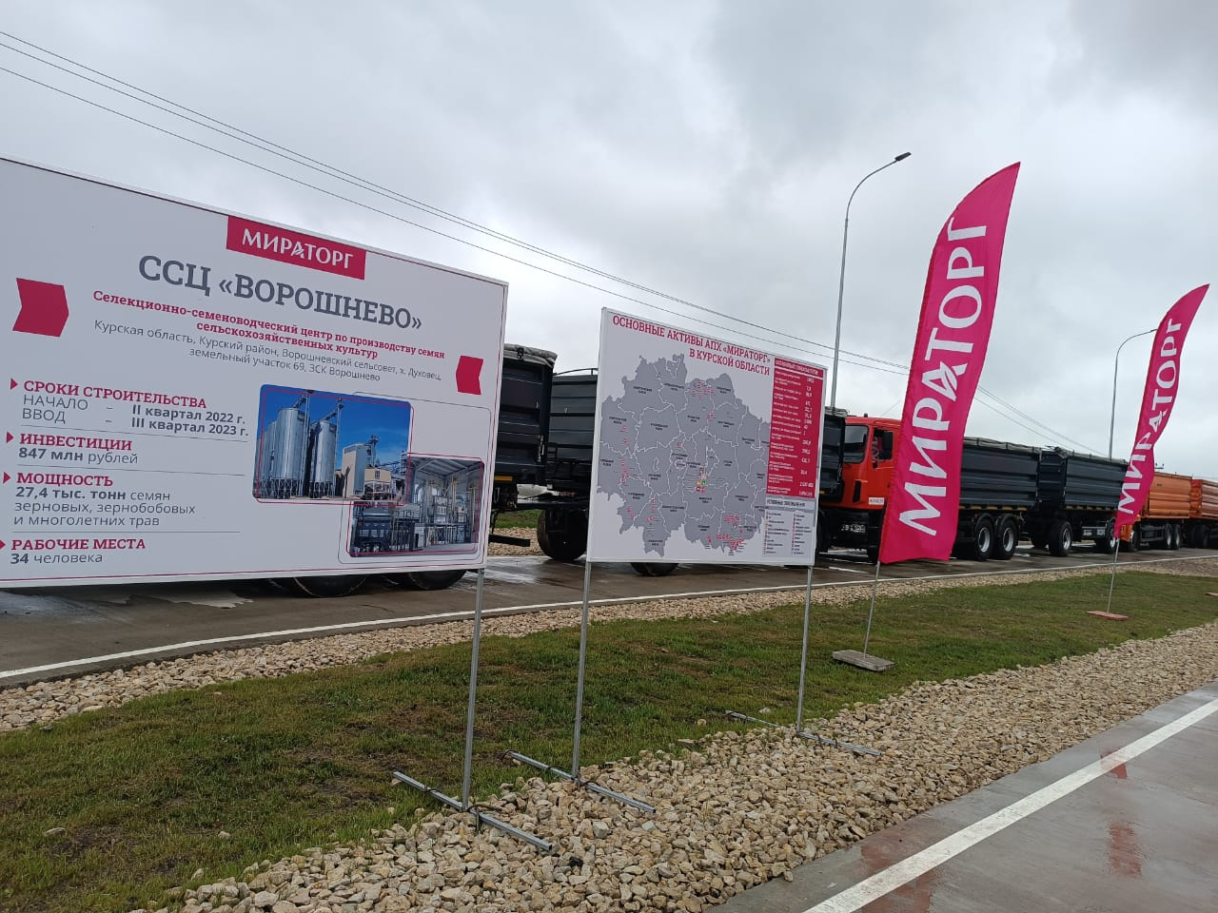
Доходы бюджета планируются на основе данных
прогноза социально-экономического развития
Курского района Курской области
на 2025 год и плановый период 2026-2027 г.г.

Slide 31
Применяются для прогнозирования доходов, поступающих
в бюджет Курского района Курской области от уплаты налога на доходы физических лиц
Прогнозируемые темпы роста
фонда заработной платы
организаций
Курского района
Курской области
2025 год | 2026 год | 2027 год
112,2% | 108,9% | 108,9%

Slide 32


Slide 33
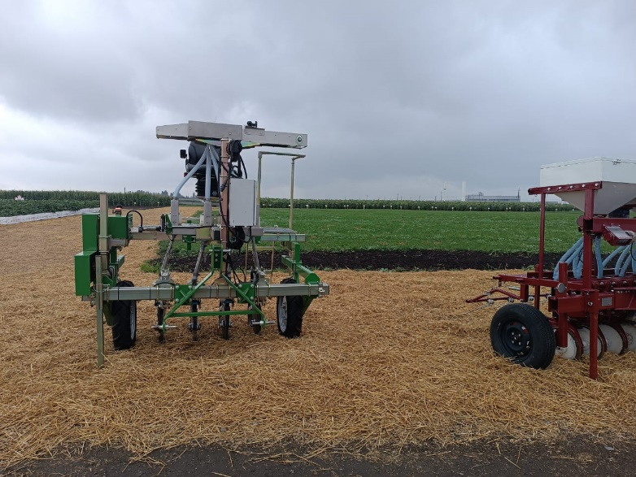
Применяются для прогнозирования доходов от
уплаты единого сельскохозяйственного налога
в бюджет Курского района Курской области
Индексы-дефляторы
оптовых цен продукции
сельского хозяйства
организаций
Курского района
Курской области
2025 год | 2026 год | 2027 год
104,8 % | 103,9 % | 103,8 %

Slide 34
Планируемые поступления в доходную часть бюджета
Курского района Курской области
в 2025 году, млн. руб.
Доходы от использования
имущества, находящегося в
муниципальной собственности (40,7)
Доходы от оказания
платных услуг и
компенсации затрат
государства (0,1)
Прочие неналоговые
доходы (0,1)
Платежи при пользовании
природными ресурсами (13,5)
Дотации (1,1)
Штрафы, санкции,
Возмещение ущерба (0,1)
Субвенции (800,6)
Доходы от продажи
материальных и
нематериальных
активов (30,2)
Субсидии (95,8)
Налог на доходы
физических лиц (336,8)
Иные межбюджетные
трансферты (1,1)
Акцизы (32,5)
Патентная система
налогообложения (4,8)
Упрощенная система
налогообложения
(13,8)
Единый
сельскохозяйственный налог (2,4)

Slide 35
Планируемые поступления в доходную часть бюджета
Курского района Курской области
в 2026 году, млн. руб.
Доходы от использования
имущества, находящегося в
муниципальной собственности (40,7)
Доходы от оказания
платных услуг и
компенсации затрат
государства (0,1)
Платежи при пользовании
природными ресурсами (13,5)
Дотации (1,1)
Штрафы, санкции,
Возмещение ущерба (0,1)
Субвенции (791,1)
Доходы от продажи
материальных и
нематериальных
активов (12,4)
Субсидии (3,1)
Налог на доходы
физических лиц (350,9)
Иные межбюджетные
трансферты (0)
Акцизы (32,7)
Патентная система
налогообложения (4,7)
Упрощенная система
налогообложения
(16,6)
Единый
сельскохозяйственный налог (2,6)

Slide 36
Планируемые поступления в доходную часть бюджета
Курского района Курской области
в 2027 году, млн. руб.
Доходы от использования
имущества, находящегося в
муниципальной собственности (40,4)
Доходы от оказания
платных услуг и
компенсации затрат
государства (0,1)
Платежи при пользовании
природными ресурсами (13,5)
Дотации (0,8)
Штрафы, санкции,
Возмещение ущерба (0,1)
Субвенции (789,2)
Доходы от продажи
материальных и
нематериальных
активов (12,4)
Субсидии (3,1)
Налог на доходы
физических лиц (384,4)
Иные межбюджетные
трансферты (0)
Акцизы (32,7)
Патентная система
налогообложения (4,7)
Упрощенная система
налогообложения
(16,2)
Единый
сельскохозяйственный налог (2,7)

Slide 37
Расходы бюджета –
это выплачиваемые из бюджета денежные средства,
направляемые на финансовое обеспечение задач и функций
местного самоуправления
Формирование расходов бюджета осуществляется в соответствии с
расходными обязательствами, обусловленными установленным
законодательством Российской Федерации
разграничением полномочий.
Приоритетные направления расходов бюджета
Курского района Курской области в настоящее время
Образование
Культура
Дорожное строительство

Slide 38
Классификация расходов бюджета
Функциональная
(по разделам)
Ведомственная
(по ведомствам)
Экономическая
(по программам)

Slide 39

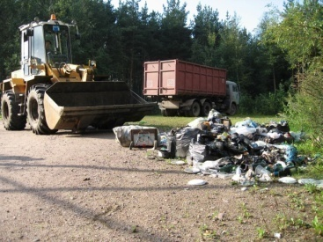

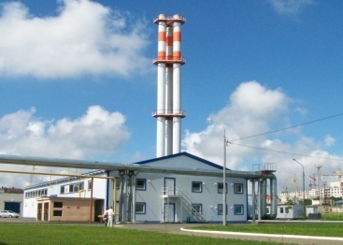



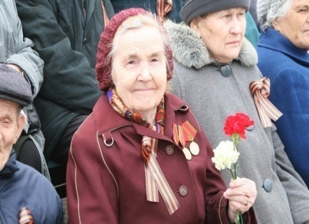
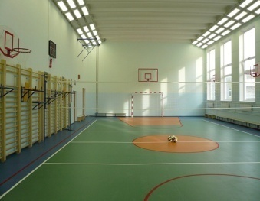

Функциональная классификация расходов бюджета
Курского района Курской области (по разделам)
Общегосударственные
вопросы
Охрана
окружающей среды
Национальная
экономика
Жилищно-
коммунальное
хозяйство
Образование
Культура,
кинематография
Здравоохранение
Социальная политика
Физкультура и спорт
Межбюджетные
трансфеты

Slide 40
Ведомственная классификация расходов бюджета
Курского района Курской области (по ведомствам)
Эта классификация расходов непосредственно связана со
структурой управления, она отображает группировку
юридических лиц, получающих бюджетные
средства (главные распорядители средств бюджета района)
Администрация Курского района
Курской области
Представительное Собрание
Курского района Курской области
Управление по делам образования и здравоохранения
Администрации Курского района Курской области

Slide 41
Экономическая классификация расходов бюджета
Курского района Курской области (по программам)
Эта классификация показывает деление
расходов по муниципальным программам,
запланированным к реализации.

Slide 42
В каких пропорциях распределяются расходы бюджета
Курского района Курской области
на 2025 год, млн. руб.

Slide 43
В каких пропорциях распределяются расходы бюджета
Курского района Курской области
на 2026 год, млн. руб.

Slide 44
В каких пропорциях распределяются расходы бюджета
Курского района Курской области
на 2027 год, млн. руб.

Slide 45
Расходы по разделу «Общегосударственные вопросы»
2025 год
2026 год
2027 год
128,043 млн. руб.
129,504 млн. руб.
139,065 млн. руб.
В раздел включаются:
расходы на обеспечение функционирования
Главы Курского района Курской области и Администрации района
(2025 год – 40,926 млн. руб., 2026 год – 40,389 млн. руб., 2027 год – 40,389 млн. руб.),
расходы на функционирование Представительного Собрания Курского района
Курской области и обеспечение деятельности контрольно-счетного органа Курского района
(2025 год – 6,903 млн. руб., 2026 год – 6,283 млн. руб., 2027 год – 6,283 млн. руб.),
- мероприятия в области земельных правоотношений
(2025 год – 3,600 млн. руб., 2026 год – 2,520 млн. руб., 2027 год – 9,366 млн. руб.),
- мероприятия по развитию муниципальной службы
(2025 год – 0,284 млн. руб., 2026 год – 0,304 млн. руб., 2027 год – 0,304 млн. руб.),
- мероприятия, направленные на обеспечение правопорядка
(2025 год – 0,173 млн. руб., 2026 год – 0,173 млн. руб., 2027 год – 0,173 млн. руб.),
и другие общегосударственные вопросы.

Slide 46
Расходы по разделу «Национальная экономика»
2025 год
2026 год
2027 год
117,214 млн. руб.
33,950 млн. руб.
37,312 млн. руб.
В раздел включаются расходы:
на строительство, ремонт и содержание автодорог
(2025 год – 113,585 млн. руб., 2026 год – 33,237 млн. руб., 2027 год – 36,600 млн. руб.),
на мероприятия по внесению сведений в Единый государственный
реестр недвижимости о границах муниципальных образований и
границах населенных пунктов
(2025 год – 2,651 млн. руб., 2026 – 2027 годы – расходы не планируются),
на развитие рынка труда
(2025 год – 0,712 млн. руб., 2026 год – 0,712 млн. руб., 2027 год – 0,712 млн. руб.),
на развитие малого и среднего предпринимательства
(2025 год – 0,180 млн. руб., 2026 – 2027 годы – расходы не планируются),
и иные бюджетные ассигнования.

Slide 47
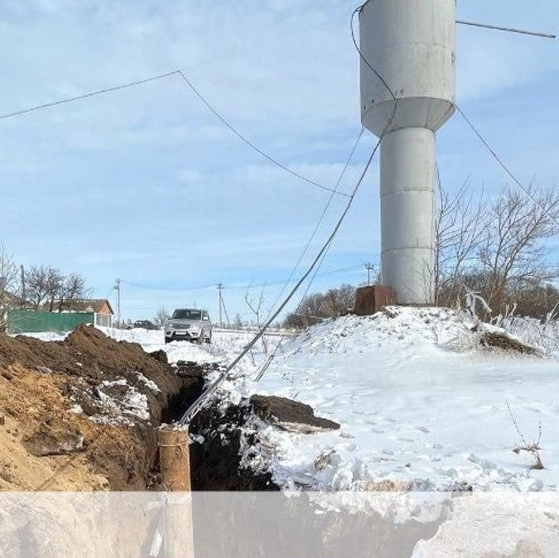
Расходы по разделу «Жилищно-коммунальное хозяйство»
2025 год
2026 год
2027 год
6,398 млн. руб.
2,724 млн. руб.
4,472 млн. руб.
В раздел включаются расходы:
на мероприятия по капитальному ремонту
муниципального жилищного фонда
(2025 год – 1,116 млн. руб.,
2026 год – 0,558 млн. руб.,
2027 год – расходы не планируются),
на мероприятия по обеспечению населения
экологически чистой питьевой водой
(2025 год – 2,910 млн. руб.,
2026 год – 0,928 млн. руб.,
2027 год – 3,5 млн. руб.),
на мероприятия, направленные на развитие
социальной и инженерной инфраструктуры
(2025 год – 1,372 млн. руб.,
2026 год – 1,238 млн. руб.,
2027 год – 0,972 млн. руб.),
и другие расходы.

Slide 48
Расходы по разделу «Охрана окружающей среды»
2025 год
2026 год
2027 год
13,574 млн. руб.
13,574 млн. руб.
13,574 млн. руб.
В раздел включаются расходы
на ликвидацию отходов, скапливающихся на несанкционированных свалках на
территории Курского района Курской области.

Slide 49
Расходы по разделу «Образование»
2025 год
2026 год
2027 год
909,165 млн. руб.
901,649 млн. руб.
909,758 млн. руб.
В раздел включаются расходы:
- на оплату труда работников дошкольного и общего образования
(2025 год – 676,553 млн. руб., 2026 год – 689,354 млн. руб., 2027 год – 689,354 млн. руб.),
- расходы на приобретение учебных пособий, средств обучения
(2025 год – 11,890 млн. руб., 2026 год – 11,890 млн. руб., 2027 год – 11,890 млн. руб.),
- обеспечение социальной поддержки работникам муниципальных образовательных учреждений
(2025 год – 8,673 млн. руб., 2026 год – 8,673 млн. руб., 2027 год – 8,673 млн. руб.),
на организацию питания обучающихся
(2025 год – 17,099 млн. руб., 2026 год – 17,099 млн. руб., 2027 год – 17,099 млн. руб.),
приобретение горюче-смазочных материалов для обеспечения подвоза обучающихся
(2025 год – 6,384 млн. руб., 2026 год – 6,384 млн. руб., 2027 год – 6,384 млн. руб.),
мероприятия в области энергосбережения
(2025 год – 0,170 млн. руб., 2026 год – 0,170 млн. руб., 2027 год – 0,170 млн. руб.),
мероприятия, направленные на обеспечение правопорядка
(2025 год – 0,361 млн. руб., 2026 год – 0,361 млн. руб., 2027 год – 0,361 млн. руб.),
- мероприятия в сфере молодежной политики и организацию отдыха детей в каникулярное время
(2025 год – 8,254 млн. руб., 2026 год – 0 млн. руб., 2027 год – 0 млн. руб.),
на оплату труда работников дополнительного образования
(2025 год – 71,413 млн. руб., 2026 год – 73,004 млн. руб., 2027 год – 73,004 млн. руб.),
и другие расходы.

Slide 50
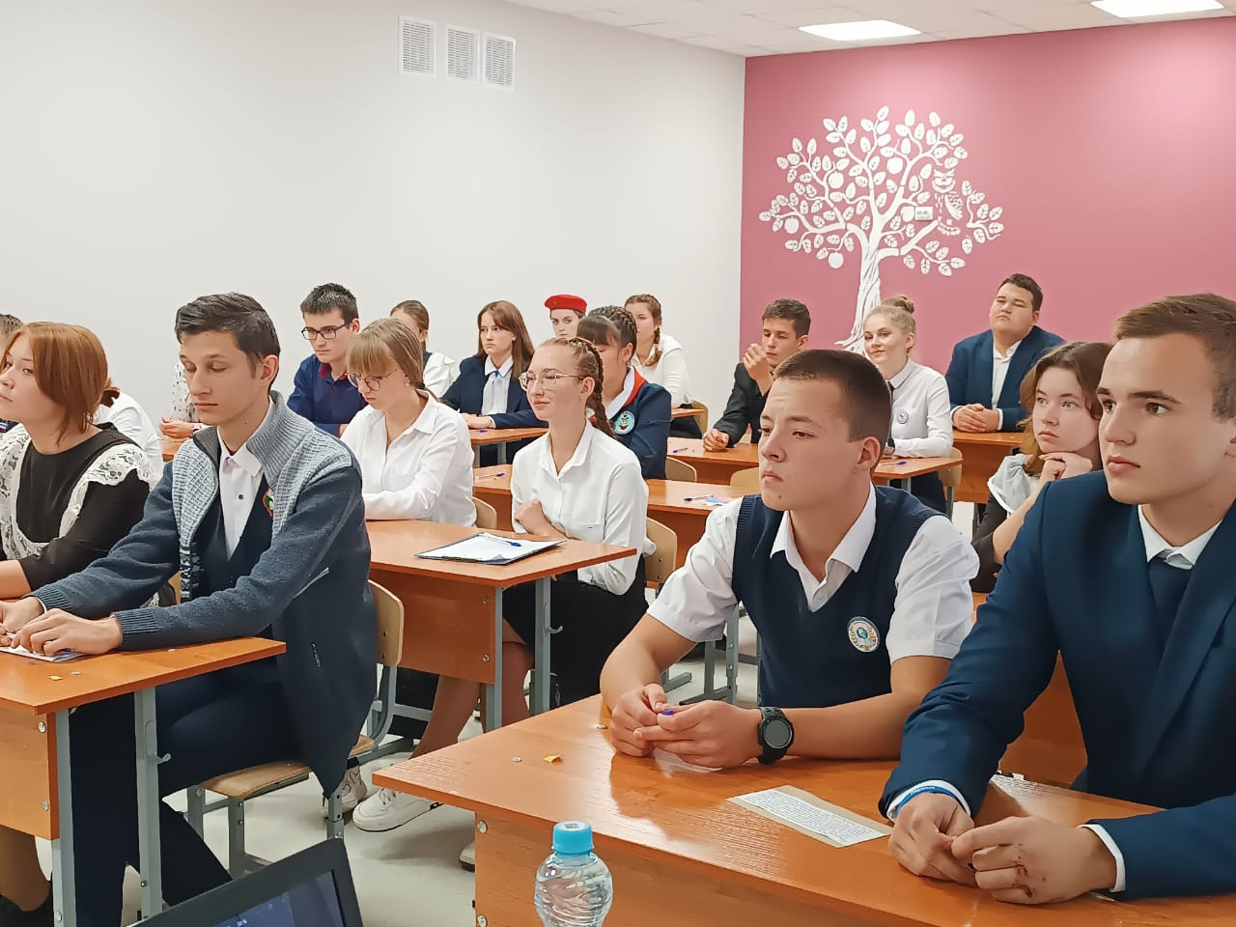
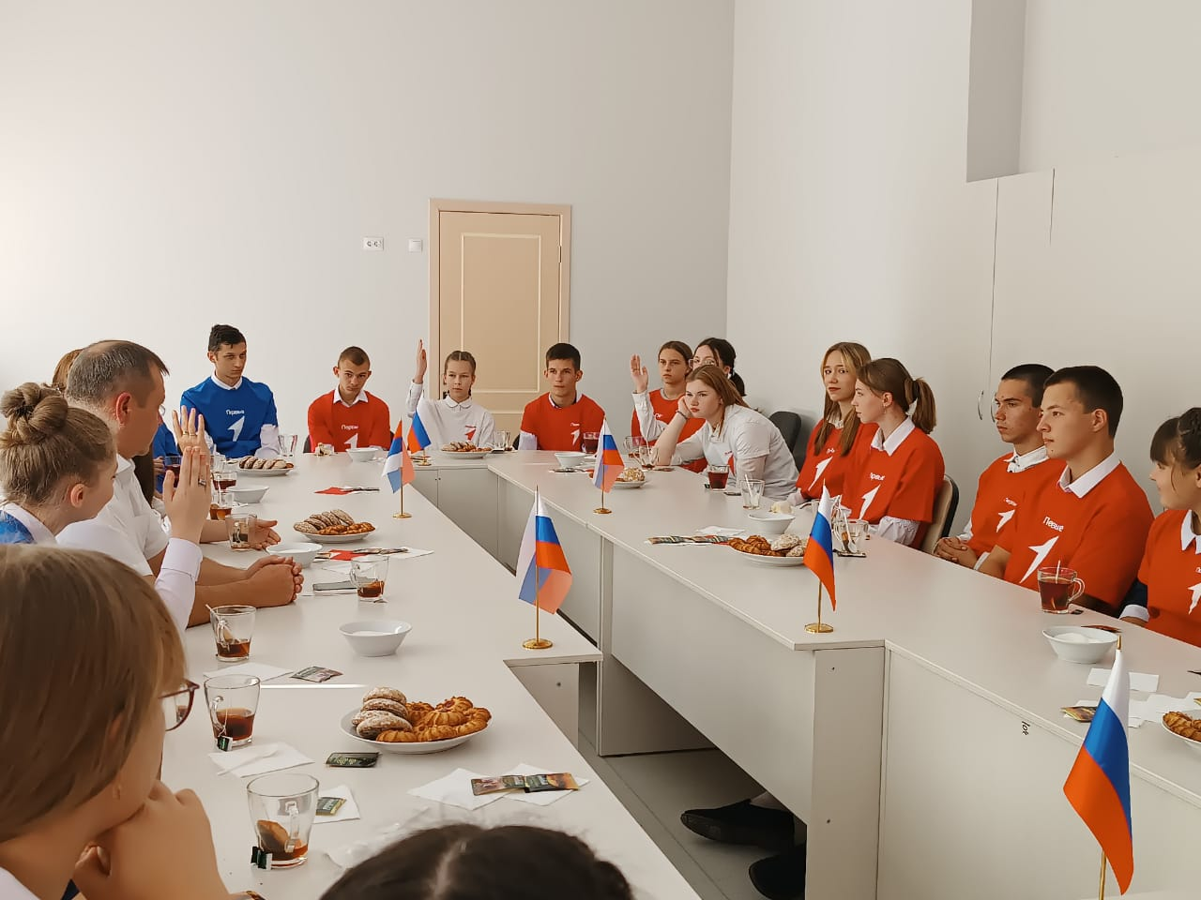
Почему расходы на образование
являются приоритетными расходами
бюджета Курского района Курской области?
Расходы бюджета на образование имеют
особую социальную и экономическую значимость.
Расходы на образование – это инвестиции
в будущее населения и страны в целом.
Расходы на образование
стимулируют экономический рост,
повышают производительность труда,
способствуют личному и социальному развитию,
а также обеспечивают социальную справедливость,
а именно – доступность образовательных услуг
для населения независимо от уровня его доходов.

Slide 51
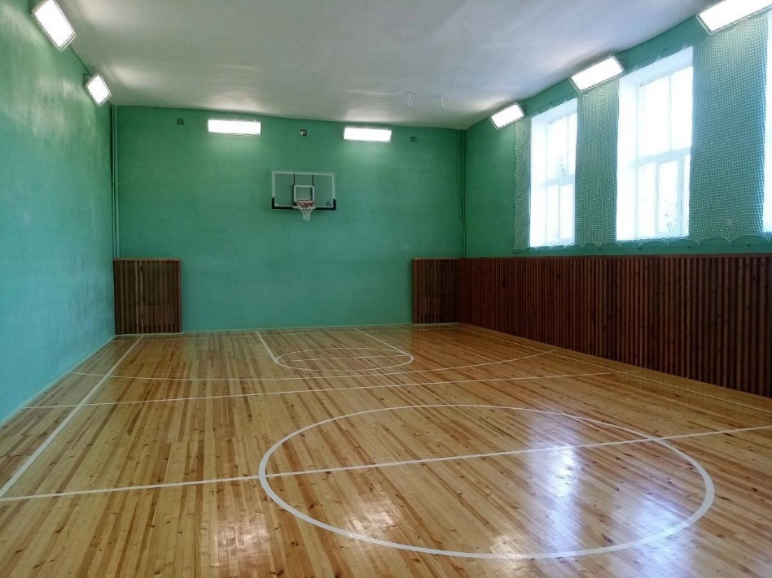
Региональные проекты, планируемые к реализации
на территории Курского района Курской области
в рамках национальных проектов
2025 год
2026 год
2027 год
0,117 млн. руб.
2,296 млн. руб.
0,117 руб.
2025 год
Региональные проекты:
«Педагоги и наставники» – 0,117 млн. руб.
2026 год
Региональные проекты:
«Все лучшее детям» - 2,179 млн. руб.
«Педагоги и наставники» – 0,117 млн. руб.
2027 год
«Педагоги и наставники» – 0,117 млн. руб.

Slide 52
Новации бюджета Курского района Курской области
на 2025 год и на плановый период
2026-2027 годы по сравнению с предыдущим периодом
формирования бюджета
Планируется реализация двух новых национальных проектов:
- национального проекта «Педагоги и наставники»
в рамках которого планируется обеспечение выплат ежемесячного
денежного вознаграждения советникам директоров по воспитанию и взаимодействию
с детскими общественными объединениями муниципальных общеобразовательных организаций,
а также ежемесячное денежное вознаграждение за классное руководство педработникам
муниципальных образовательных организаций, реализующих образовательные программы
начального общего образования, образовательные программы основного общего образования,
образовательные программы среднего общего образования
- национального проекта «Все лучшее детям»
в рамках которого планируется реализация мероприятий
по модернизации школьных систем образования
(планируется осуществить капитальный ремонт зданий
МБОУ «Винниковская СОШ», МБОУ «Рышковская СОШ»,
МБОУ «Средняя общеобразовательная школа № 23 имени
Героя Советского Союза С. В. Ачкасова», МБОУ «Гнездиловская СОШ»)

Slide 53
Расходы по разделу «Культура, кинематография»
2025 год
2027 год
2026 год
73,470 млн. руб.
68,982 млн. руб.
68,585 млн. руб.
В раздел включаются расходы:
- мероприятия в области энергосбережения
(2025 год – 0,030 млн. руб., 2026 год – 0,030 млн. руб., 2027 год – 0,030 млн. руб.),
- на оплату труда работников учреждений культуры
(2025 год – 63,704 млн. руб., 2026 год – 58,486 млн. руб., 2027 год – 58,486 млн. руб.),
- расходы на проведение конкурсов и выездных мероприятий
(2025 год – 0,192 млн. руб., 2026 год – 0,192 млн. руб., 2027 год – 0,192 млн. руб.),
и другие расходы.

Slide 54
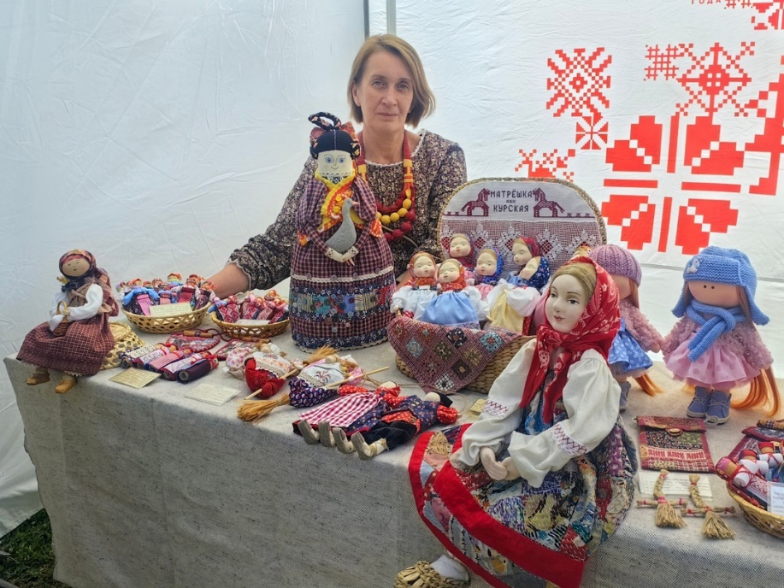
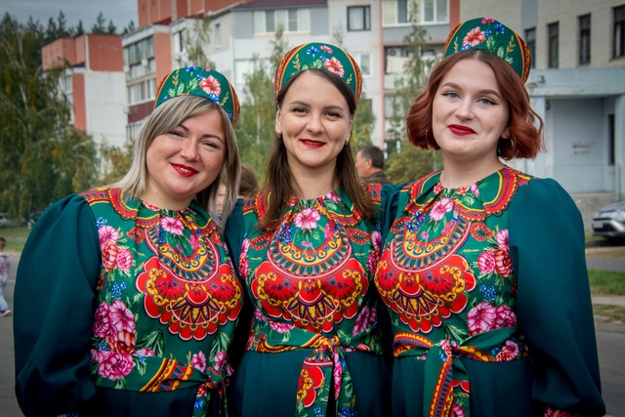
Почему расходы на культуру
являются приоритетными расходами
бюджета Курского района Курской области?
Вклад в культуру — это «длинные» инвестиции. Они, в конечном счете,
повышают социальную стабильность, формируют привлекательную среду для жизни.
Населенный пункт, в котором высока плотность культурных событий,
а молодые таланты находят своевременную финансовую поддержку
для самореализации, — привлекательное место не только для живущих в нем,
но и для мобильных и ищущих приложения своим профессиональным навыкам граждан.
Результат бюджетных расходов на культуру направлен на конкретного человека,
удовлетворение его культурных потребностей, задавая рамки
для поведения и мышления людей. Это инвестиции в «человеческий капитал».

Slide 55
Расходы по разделу «Здравоохранение»
2025 год
2027 год
2026 год
0,598 млн. руб.
0,598 млн. руб.
0,598 млн. руб.
В раздел включаются расходы
на проведение мероприятий,
направленных на санитарно-эпидемиологическое
благополучие населения, а именно
на отлов и содержание безнадзорных животных.

Slide 56
Расходы по разделу «Социальная политика»
2025 год
2026 год
2027 год
83,933 млн. руб.
70,058 млн. руб.
70,058 млн. руб.
В раздел включаются расходы:
на выплату пенсий за выслугу лет и доплату к пенсиям муниципальным служащим
(2025 год – 1,216 млн. руб., 2026 год – 1,216 млн. руб., 2027 год – 1,216 млн. руб.),
обеспечение мер социальной поддержки реабилитированных лиц и лиц,
признанных пострадавшими от политических репрессий,
ветеранам войны и труженикам тыла
(2025 год – 19,721 млн. руб., 2026 год – 19,693 млн. руб., 2027 год – 19,693 млн. руб.),
расходы на содержание ребенка в семье опекуна и приемной семье
(2025 год – 33,795 млн. руб., 2026 год – 33,795 млн. руб., 2027 год – 33,795 млн. руб.),
выплата компенсации части родительской платы
(2025 год – 4,280 млн. руб., 2026 год – 4,280 млн. руб., 2027 год – 4,280 млн. руб.),
- расходы на содержание работников, осуществляющих
переданные государственные полномочия в сфере социальной защиты
и на содержание работников, осуществляющих переданные государственные
полномочия по организации и осуществлению деятельности по опеке и попечительству
(2025 год – 7,100 млн. руб., 2026 год – 7,100 млн. руб., 2027 год – 7,100 млн. руб.),
и другие расходы.

Slide 57
Расходы по разделу «Физическая культура и спорт»
2025 год
2027 год
2026 год
0,072 млн. руб.
0,073 млн. руб.
0,073 млн. руб.
В раздел включаются расходы
физическое воспитание, вовлечение населения в занятие
физической культурой и массовым спортом, обеспечение организации и
проведения физкультурных и спортивных мероприятий

Slide 58
Расходы по разделу «Межбюджетные трансферты»
2025 год
2027 год
2026 год
36,313 млн. руб.
29,050 млн. руб.
30,866 млн. руб.
В раздел включаются дотации
на выравнивание бюджетной обеспеченности поселений Курского района
из областного бюджета

Slide 59
Расходные обязательства бюджета
Курского района Курской области
Расходные обязательства - это возникающие на основе закона,
иного нормативного правового акта, договора или соглашения обязанности
публично-правового образования или действующего от его имени
бюджетного учреждения предоставить физическому или юридическому лицу,
иному публично-правовому образованию
средства из соответствующего бюджета.
Публичные обязательства - возникающие на основе закона,
иного нормативного правового акта публично-правового образования перед
физическим или юридическим лицом, иным публично-правовым образованием,
подлежащие исполнению в установленном соответствующим законом, иным
нормативным правовым актом размере или имеющие установленный указанным законом,
актом порядок его определения.
Публичные нормативные обязательства - публичные обязательства
перед физическим лицом, подлежащие исполнению в денежной форме в установленном
соответствующим законом, иным нормативным правовым актом размере или
имеющие установленный порядок его индексации.

Slide 60
Реестр расходных обязательств
В целях надлежащего контроля
за осуществлением расходных обязательств
на органы муниципальной власти возложена обязанность
по ведению реестра расходных обязательств.
Реестр расходных обязательств -
используемый при составлении проекта бюджета
свод (перечень) законов, иных нормативных правовых актов,
муниципальных правовых актов, обуславливающих публичные
нормативные обязательства и (или) правовые основания
для иных расходных обязательств
с указанием соответствующих положений
(статей, частей, пунктов, подпунктов, абзацев) законов и
иных нормативных правовых актов с оценкой объёмов бюджетных ассигнований,
необходимых для исполнения включённых в реестр обязательств.

Slide 61
Расходы по публично-нормативным
обязательствам в 2025 году, млн. руб.
Меры соцподдержки реабилитированных лиц и лиц,
признанных пострадавшими от политических репрессий
0,241
Меры социальной поддержки ветеранов труда и
тружеников тыла
18,037

Slide 62
Расходы по публично-нормативным
обязательствам в 2026 году, млн. руб.
Меры соцподдержки реабилитированных лиц и лиц,
признанных пострадавшими от политических репрессий
0,213
Меры социальной поддержки ветеранов труда и
тружеников тыла
18,037

Slide 63
Расходы по публично-нормативным
обязательствам в 2027 году, млн. руб.
Меры соцподдержки реабилитированных лиц и лиц,
признанных пострадавшими от политических репрессий
0,213
Меры социальной поддержки ветеранов труда и
тружеников тыла
18,037

Slide 64
Финансовая помощь бюджетам поселений
Финансовая помощь бюджетам
поселений оказывается из областного бюджета
2025 год
2026 год
2027 год
36,313 млн. руб.
30,866 млн. руб.
29,050 млн. руб.

Slide 65

Социальная помощь
физическим лицам из бюджета
Курского района Курской области
Доплата муниципальной пенсии,
муниципальным служащим, вышедшим на пенсию
2025 год
2026 год
2027 год
1,214
млн. руб.
1,214
млн. руб.
1,214
тыс. руб.

Slide 66
Социальная поддержка, предоставляемая
отдельным категориям граждан
Реализация мероприятий по обеспечению жильем молодых семей:
(2025 год – 0 млн. руб., 2026 год – 3,024 млн. руб., 2027 год – 3,024 млн. руб.),
2. Социальная поддержка реабилитированных лиц и лиц,
признанных пострадавшими от политических репрессий:
(2025 год – 0,245 млн. руб., 2026 год – 0,218 млн. руб., 2027 год – 0,218 млн. руб.),
3. Предоставление социальной поддержки отдельным категориям
граждан по обеспечению продовольственными товарами:
(2025 год – 1,239 млн. руб., 2026 год – 1,239 млн. руб., 2027 год – 1,239 млн. руб.),
4. Меры социальной поддержки ветеранов труда:
(2025 год – 18,237 млн. руб., 2026 год – 18,237 млн. руб., 2027 год – 18,237 млн. руб.),
5. Выплата компенсации части родительской платы:
(2025 год – 4,280 млн. руб., 2026 год – 4,280 млн. руб., 2027 год – 4,280 млн. руб.),
6. Обеспечение жилыми помещениями детей – сирот и детей,
оставшихся без попечения родителей, лиц из их числа:
(2025 год – 16,875 млн. руб., 2026 год – 0,004 млн. руб., 2027 год – 0,004 млн. руб.),
7. Содержание ребенка в семье опекуна и приемной семье,
а также вознаграждение, причитающееся приемному родителю:
(2025 год – 33,795 млн. руб., 2026 год – 33,795 млн. руб., 2027 год – 33,795 млн. руб.),
2025 год
2026 год
2027 год
74,671
млн. руб.
60,797
млн. руб.
60,797
млн. руб.

Slide 67

Что такое дорожный фонд?
Дорожный фонд –
это часть средств бюджета, подлежащая
использованию в целях финансирования дорожной
деятельности в отношении автомобильных дорог
общего пользования
2025 год
2026 год
2027 год
113,585 млн. руб.
33,237 млн. руб.
36,600 млн. руб.
32,481 млн. руб. за счет
акцизов на нефтепродукты;
2,704 млн. руб. за счет доходов от
иных поступлений
в бюджет Курского района;
78,320 млн. руб. за счет прочих
субсидий из областного бюджета
0,08 млн. руб. за счет
инициативных платежей
32,713 млн. руб. за счет
акцизов на нефтепродукты;
0,524 млн. руб. за счет доходов
от иных поступлений в бюджет
Курского района
32,713 млн. руб. за счет
акцизов на нефтепродукты;
3,887 млн. руб. за счет доходов
от иных поступлений в бюджет
Курского района

Slide 68
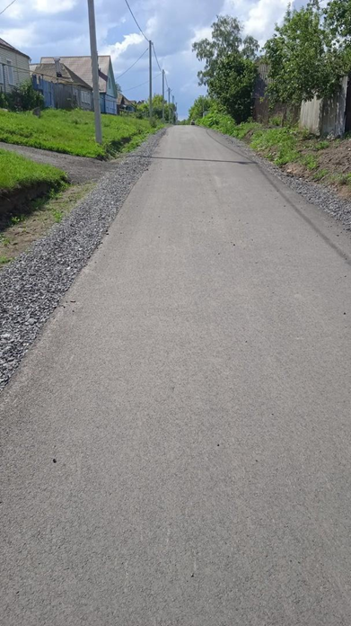

Почему расходы на дорожное строительство
являются приоритетными расходами
бюджета Курского района Курской области?
Строительство новых и ремонт действующих автодорог
по населенным пунктам Курского района Курской области
способствует улучшению качества жизни населения

Slide 69
Проект «Народный бюджет»
Народный бюджет - это проект, в котором население путем софинансирования участвует в распределении части бюджетных средств.
Дополнительный механизм решения приоритетных для жителей муниципального образования (его части) вопросов местного значения или иных вопросов, право решения которых предоставлено органам местного самоуправления.
Источники финансирования проекта
Бюджет Курской области – не более 60%
Бюджет Курского района Курской области – не менее 38 %
Добровольные пожертвования населения
и (или) юридических лиц и индивидуальных предпринимателей -
не менее 2 %
Стоимость проектов, превышающая 2 млн. руб. в сельских поселениях (за исключением
сельских поселений, на территории которых расположен населенный пункт, являющийся
административным центром района) и 4 млн. руб. в остальных муниципальных образованиях,
финансируется из бюджета Курского района Курской области и (или) средств
добровольных пожертвований населения, юридических лиц и индивидуальных предпринимателей.

Slide 70

Планируемые объекты
в рамках реализации проекта «Народный бюджет» в 2025 году
Проезд по улице Рябиновая
в д. Халино Клюквинского сельсовета
Курского района курской области

Slide 71
Зачем нужен программный бюджет?
Муниципальная программа определяет цели и задачи
муниципальной политики в определенной сфере
социально-экономического развития района,
способы их достижения, объемы используемых
финансовых ресурсов для реализации этих целей
Цели формирования муниципальной программы
Повышение
эффективности
и
результативности
бюджетных
расходов
Значения показателей
программы являются
индикатором по направлению
действия программы и сигнализируют
о плохом или хорошем результате
функционирования программы,
необходимости принятия новых
решений
Бюджетные
средства
в рамках программы
направлены
на достижение
заданного
программой
результата

Slide 72
Какую часть занимают расходы на реализацию программ
в общем объеме расходов бюджета Курского района?
Бюджет Курского района Курской области формируется
по программному принципу, т.е. основная часть расходов
бюджета направляется на достижение конкретных целей,
определенных программами развития Курского района Курской области
2025 год
2026 год
2027 год

Slide 73
Какую долю в расходах бюджета Курского района
Курской области занимают расходы на содержание
муниципальных служащих Администрации
Курского района Курской области?
Доля расходов на оплату труда муниципальных служащих в расходах бюджета Курского района Курской области – 3,9%
Численность муниципальных служащих
Администрации Курского района
Курской области – 74 человека
(по состоянию на 01.11.2024 г.)
На одного муниципального служащего
в 2025 году запланировано в среднем
722 767 рублей расходов бюджета
Курского района Курской области

Slide 74
Муниципальные программы
Курского района Курской области
1 | Развитие образования в Курском районе Курской области
2 | Социальная поддержка граждан в Курском районе Курской области
3 | Управление муниципальным имуществом и земельными ресурсами в Курском районе Курской области
4 | Охрана окружающей среды в Курском районе Курской области
5 | Развитие муниципальной службы в Курском районе Курской области
6 | Развитие культуры в Курском районе Курской области
7 | Сохранение и развитие архивного дела в Курском районе Курской области
8 | Развитие малого и среднего предпринимательства в Курском районе Курской области
9 | Повышение эффективности управления финансами в Курском районе Курской области
10 | Содействие занятости населения Курского района Курской области
11 | Профилактика правонарушений в Курском районе Курской области
12 | Энергосбережение и повышение энергетической эффективности в Курском районе Курской области
13 | Обеспечение доступным и комфортным жильем и коммунальными услугами граждан в Курском районе Курской области
14 | Развитие транспортной системы, обеспечение перевозки пассажиров в Курском районе Курской области и безопасности дорожного движения в Курском районе Курской области
15 | Повышение эффективности работы с молодежью, организация отдыха и оздоровления детей, молодежи, развитие физической культуры и спорта в Курском районе Курской области
16 | Защита населения и территории от чрезвычайных ситуаций, обеспечение пожарной безопасности и безопасности людей на водных объектах в Курском районе Курской области

Slide 75
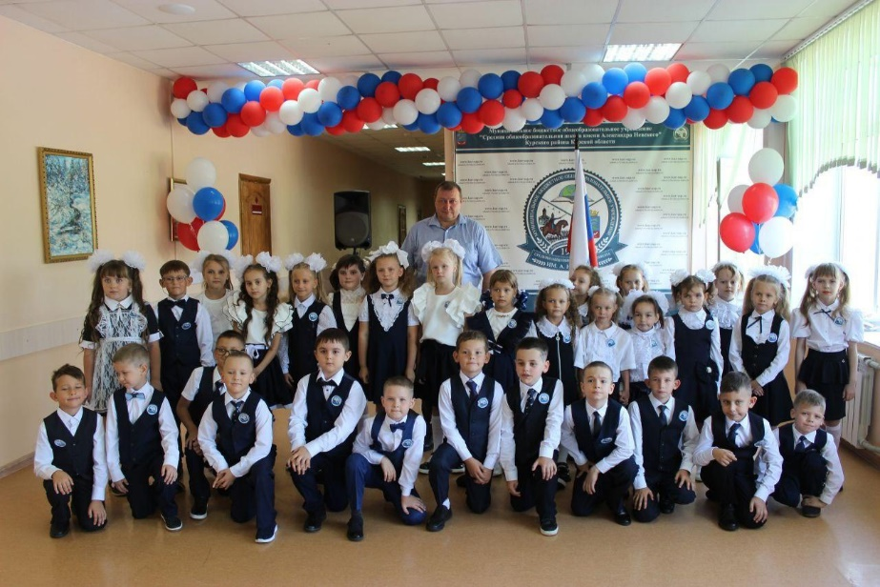

Муниципальная программа
«Развитие образования в Курском районе Курской области»
Общий объем финансирования
муниципальной программы:
2025 год – 904,279 млн. руб.;
2026 год – 905,137 млн. руб.;
2027 год – 913,316 млн. руб.
Бюджетные средства будут направлены на:
Реализацию национальных проектов
«Все лучшее детям»,
«Педагоги и наставники»;
2. организацию питания обучающихся;
3. приобретение ГСМ для обеспечения подвоза обучающихся;
4. заработную плату, налоги, услуги связи,
ТЭРы, содержание имущества;
5. меры социальной поддержки работникам образовательных
учреждений и др. расходы.

Slide 76
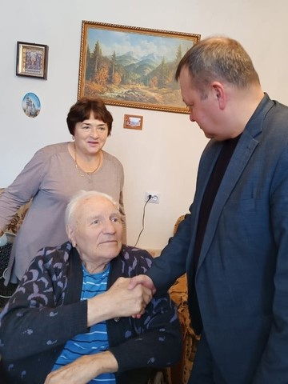
Муниципальная программа
«Социальная поддержка граждан в
Курском районе Курской области»
Общий объем финансирования
муниципальной программы:
2025 год – 78,897 млн. руб.;
2026 год – 61,998 млн. руб.;
2027 год – 61,998 млн. руб.
Бюджетные средства будут направлены на:
социальную поддержку отдельным категориям граждан:
труженики тыла;
ветераны труда; реабилитированные лица; лица, признанные
пострадавшими от политических репрессий;
дети-сироты, дети, оставшиеся без попечения родителей,
дети, находящиеся под опекой (попечительством);
семьи с детьми и прочие категории;
2. доплату к пенсиям муниципальным служащим;
3. обеспечение жилыми помещениями детей – сирот и детей,
оставшихся без попечения родителей, лиц из их числа;
4. организацию поздравлений с юбилейными датами
ветеранов ВОВ, тружеников тыла старше 90 лет,
проведение декады инвалидов, проведение районной
спартакиады среди инвалидов, проведение мероприятия,
посвященного Дню Победы в ВОВ и др. мероприятия.

Slide 77

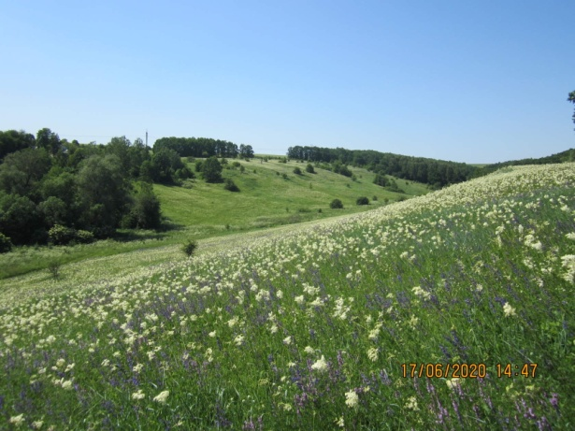
Муниципальная программа
«Управление муниципальным имуществом и земельными
ресурсами в Курском районе Курской области»
Общий объем финансирования
муниципальной программы:
2025 год – 3,685 млн. руб.;
2026 год – 2,520 млн. руб.;
2027 год – 9,366 млн. руб.
Бюджетные средства будут направлены на
1. изготовление схем расположения земельных участков
на кадастровом плане или кадастровой карте
соответствующих территорий, изготовление межевых планов
земельных участков с постановкой на
государственный кадастровый учет;
2. оценку земельных участков, государственная собственность
на которые не разграничена и (или) находящихся
в муниципальной собственности;
3. услуги по лицензионному обслуживанию
программных продуктов (БарсАренда);
4. изготовление технической документации, необходимой
для постановки на государственный кадастровый учет
объектов недвижимого имущества, включенных в
реестр муниципальной собственности, для последующей
регистрации права муниципальной собственности;
5. содержание муниципального имущества.

Slide 78
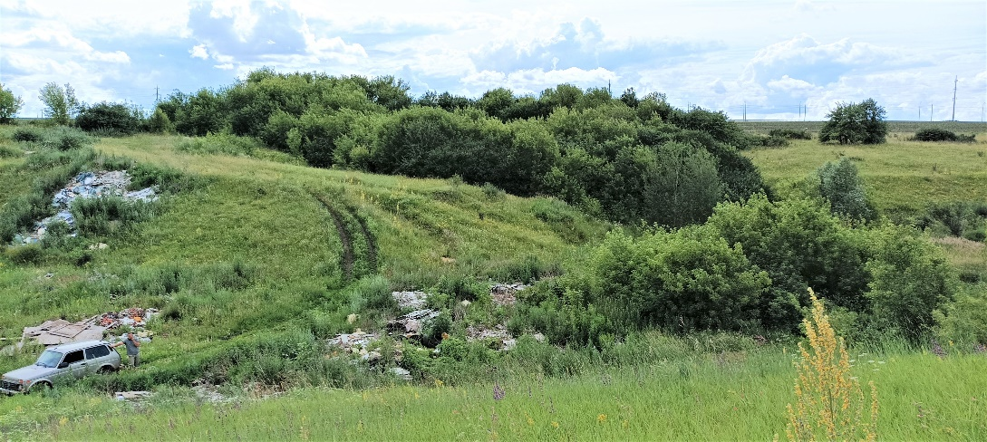
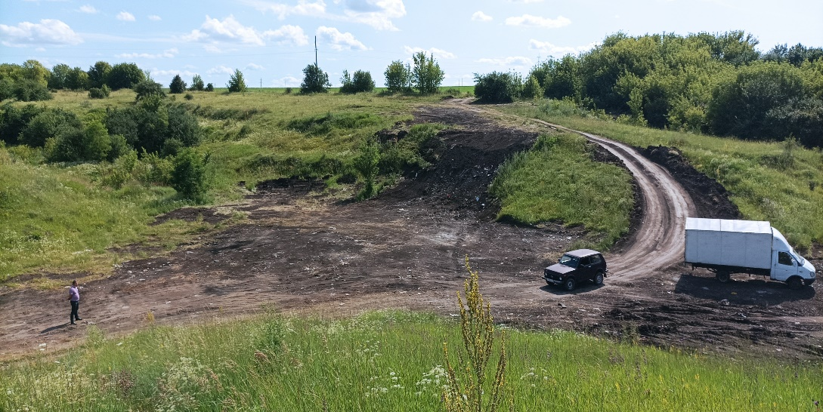
Муниципальная программа
«Охрана окружающей среды в
Курском районе Курской области»
Общий объем финансирования
муниципальной программы:
2025 год – 16,484 млн. руб.;
2026 год – 14,502 млн. руб.;
2027 год – 17,074 млн. руб.
Бюджетные средства будут направлены на
ликвидацию несанкционированных свалок
на территории Курского района Курской области,
а также на ремонт водозаборной скважины в
д. Татаренкова, ул. Трудовая
Нижнемедведицкого сельсовета
Курского района Курской области (2025 г.),
разработку схем водоснабжения и
водоотведения для Бесединского, Брежневского,
Рышковского сельсоветов Курского района
Курской области (2025 год).
.

Slide 79
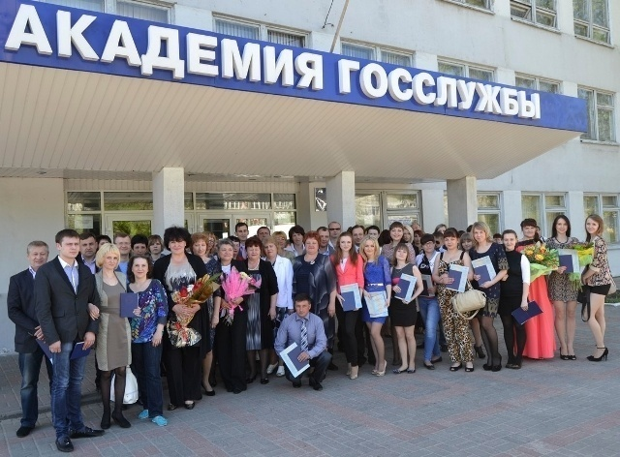
Муниципальная программа
«Развитие муниципальной службы
в Курском районе Курской области»
Общий объем финансирования
муниципальной программы:
2025 год – 0,380 млн. руб.;
2026 год – 0,380 млн. руб.;
2027 год – 0,380 млн. руб.
Бюджетные средства будут направлены на
повышение квалификации
муниципальных служащих и предупреждение рисков
развития заболеваний путем проведения
диспансеризации.

Slide 80
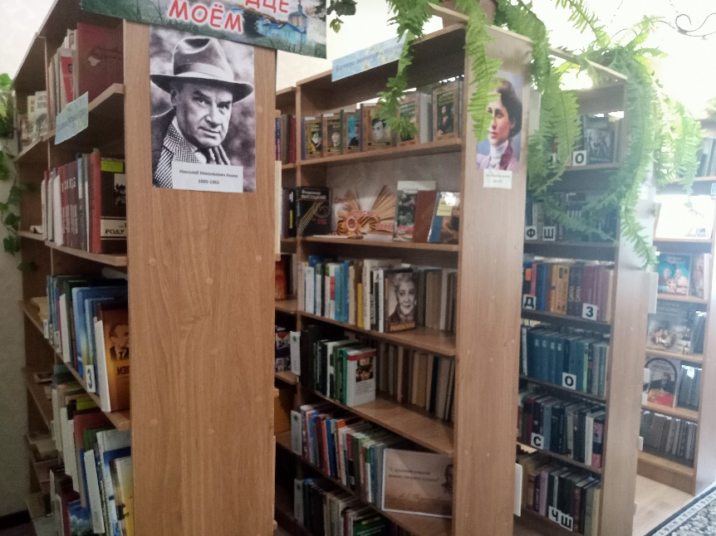
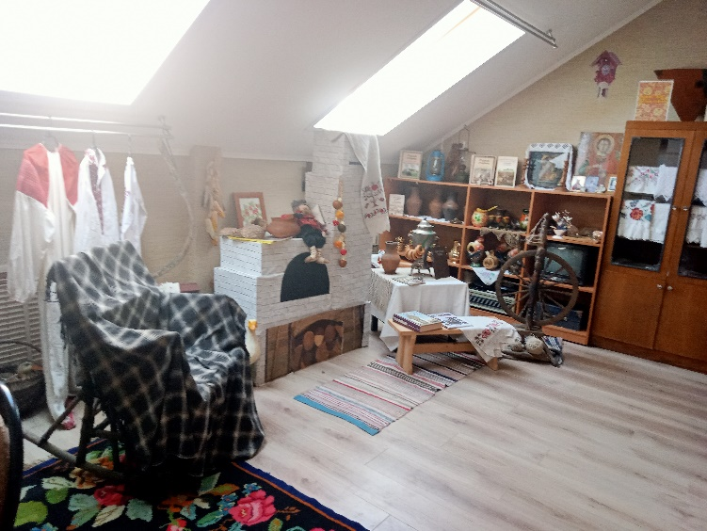
Муниципальная программа
«Развитие культуры в Курском районе Курской области»
Общий объем финансирования
муниципальной программы:
2025 год – 73,440 млн. руб.;
2026 год – 68,555 млн. руб.;
2027 год – 68,982 млн. руб.
Бюджетные средства будут направлены на:
1. проведение районных мероприятий
согласно календарному плану;
3. заработную плату работников Районного
Дома культуры имени заслуженного работника культуры
Российской Федерации Владимира Дмитриевича Неведрова"
и Бесединской центральной районной библиотеки,
налоги, услуги связи, ТЭРы,
расходы на содержание имущества и др.

Slide 81
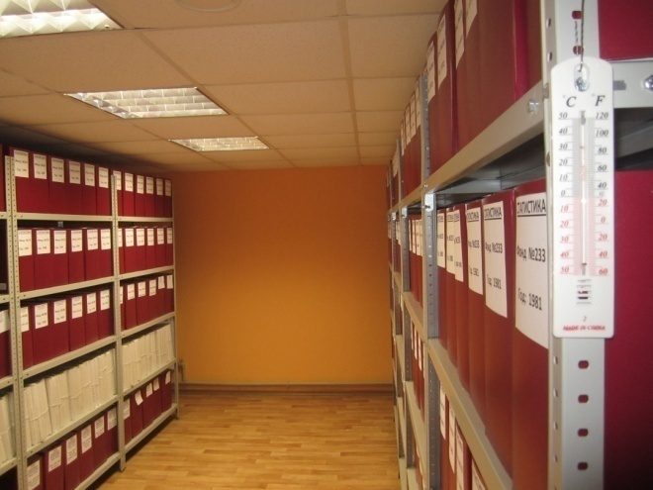
Муниципальная программа
«Сохранение и развитие архивного дела
в Курском районе Курской области»
Общий объем финансирования
муниципальной программы:
2025 год – 0,490 млн. руб.;
2026 год – 0,490 млн. руб.;
2027 год – 0,490 млн. руб.
Бюджетные средства будут направлены на
мероприятия по укреплению
материально-технической базы
отдела архивной работы и
межведомственного взаимодействия
Администрации Курского района
Курской области, а также на заработную
плату работников отдела в связи с исполнением
переданных государственных
полномочий в сфере архивного дела.

Slide 82
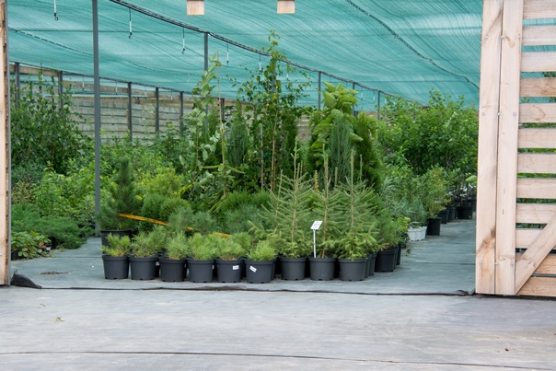
Муниципальная программа
«Развитие малого и среднего предпринимательства
в Курском районе Курской области»
Общий объем финансирования
муниципальной программы:
2025 год – 0,180 млн. руб.;
2026 год – 0 млн. руб.;
2027 год – 0 млн. руб.
Бюджетные средства будут направлены на
мероприятия по оказанию
финансовой поддержки предпринимателям,
начинающим собственное дело, а также
самозанятым гражданам.

Slide 83

Муниципальная программа
«Повышение эффективности управления финансами
в Курском районе Курской области»
Общий объем финансирования
муниципальной программы:
2025 год – 36,313 млн. руб.;
2026 год – 30,866 млн. руб.;
2027 год – 29,050 млн. руб.
Бюджетные средства будут направлены на
1. выплату дотации на выравнивание
бюджетной обеспеченности
поселениям Курского района Курской области;
2. обслуживание муниципального долга
Курского района Курской области.

Slide 84
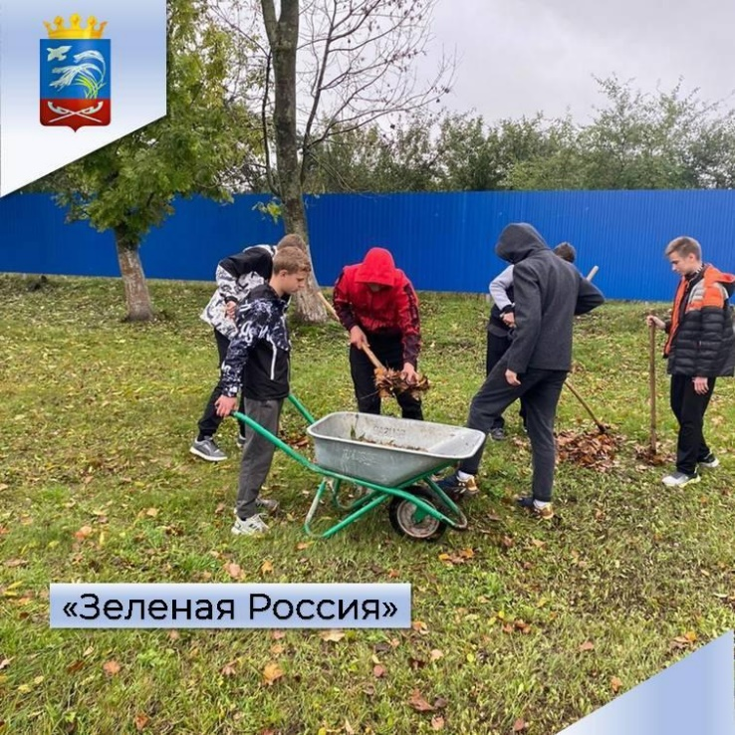
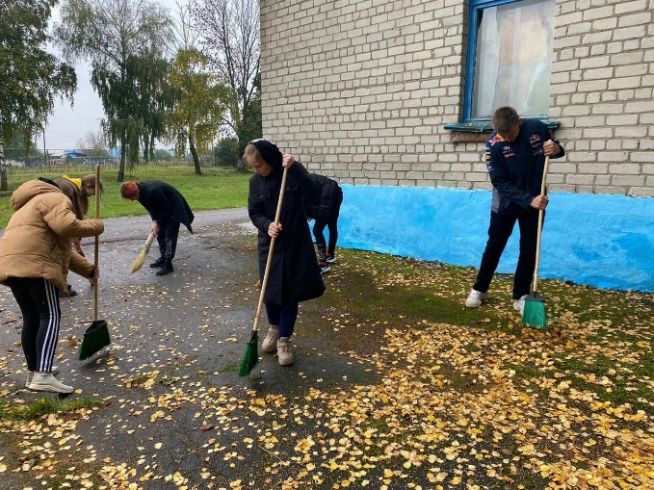
Муниципальная программа
«Содействие занятости населения
Курского района Курской области»
Общий объем финансирования
муниципальной программы:
2025 год – 0,712 млн. руб.;
2026 год – 0,712 млн. руб.;
2027 год – 0,712 млн. руб.
Бюджетные средства будут направлены на
мероприятия по организации общественных
оплачиваемых работ в муниципальных
общеобразовательных
учреждениях Курского района, создание временных
рабочих мест для трудоустройства
несовершеннолетних граждан
в возрасте от 14 до 18 лет в свободное от учебы время
в общеобразовательных учреждениях Курского района
Курской области.

Slide 85
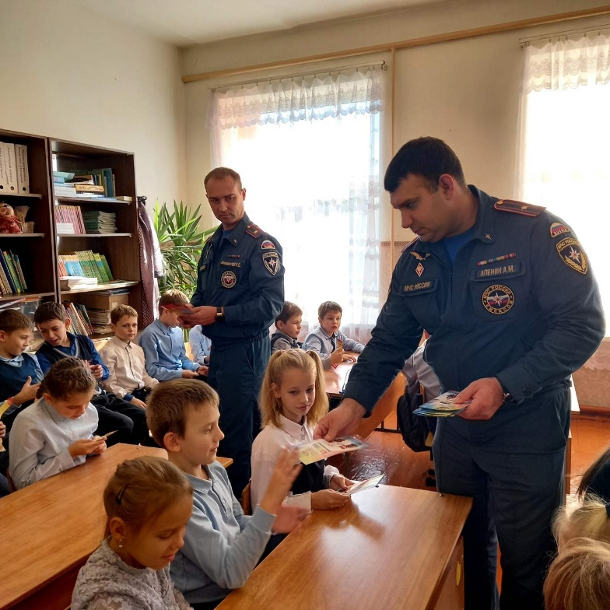
Муниципальная программа
«Профилактика правонарушений
в Курском районе Курской области»
Общий объем финансирования
муниципальной программы:
2025 год – 1,481 млн. руб.;
2026 год – 1,481 млн. руб.;
2027 год – 1,481 млн. руб.
Бюджетные средства будут направлены на
мероприятия по профилактике наркомании,
медико-социальной реабилитации больных наркоманией,
профилактике рецидивной преступности,
ресоциализации и социальной адаптации лиц, освободившихся
из учреждений исполнения наказания, а также
осужденным к мерам наказания, не связанных с лишением
свободы, изготовление наглядной агитации, установка камер
видеонаблюдения и др. мероприятия.

Slide 86
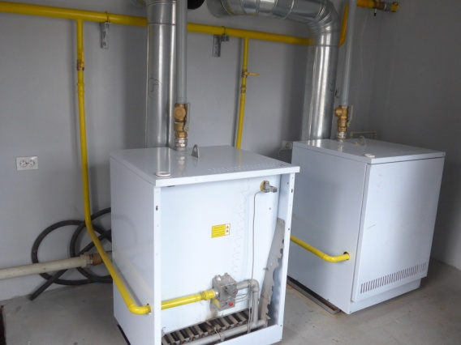
Муниципальная программа
«Энергосбережение и повышение энергетической
эффективности в Курском районе Курской области»
Общий объем финансирования
муниципальной программы:
2025 год – 0,200 млн. руб.;
2026 год – 0,200 млн. руб.;
2027 год – 0 млн. руб.
Бюджетные средства будут направлены на
мероприятия по замене ламп освещения помещений
и территории муниципальных учреждений.

Slide 87
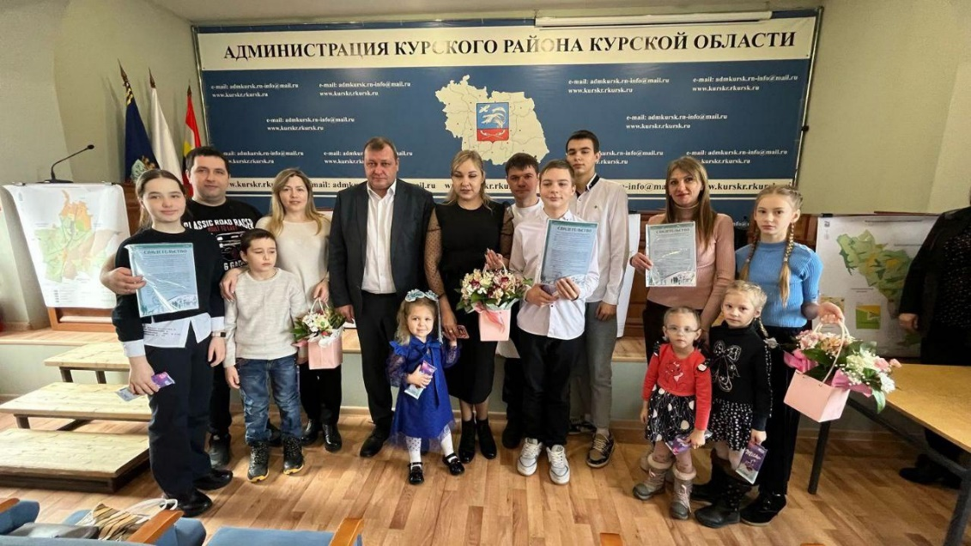
Муниципальная программа
«Обеспечение доступным и комфортным жильем и
коммунальными услугами граждан
в Курском районе Курской области»
Общий объем финансирования
муниципальной программы:
2025 год – 6,139 млн. руб.;
2026 год – 4,820 млн. руб.;
2027 год – 3,996 млн. руб.
Бюджетные средства будут направлены на
софинансирование государственной поддержки молодых семей в
улучшении жилищных условий в Курском районе Курской области,
взносы по капитальному ремонту, мероприятия по внесению в Единый
государственный реестр недвижимости сведений о границах муниципальных образований
и границах населенных пунктов.

Slide 88
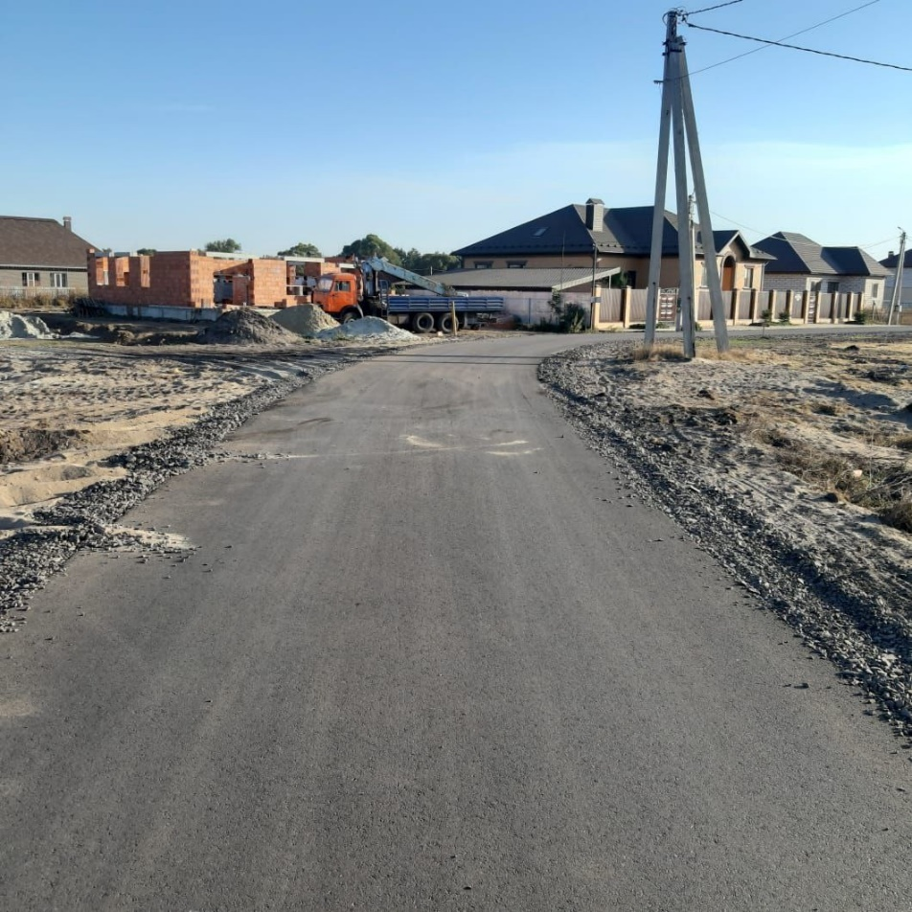
Муниципальная программа
«Развитие транспортной системы,
обеспечение перевозки пассажиров
в Курском районе Курской области и безопасности
дорожного движения в Курском районе Курской области»
Общий объем финансирования
муниципальной программы:
2025 год – 113,585 млн. руб.;
2026 год – 33,237 млн. руб.;
2027 год – 36,600 млн. руб.
Бюджетные средства
будут направлены на
на мероприятия по строительству,
ремонту и содержанию автомобильных
дорог на территории Курского района
Курской области.

Slide 89
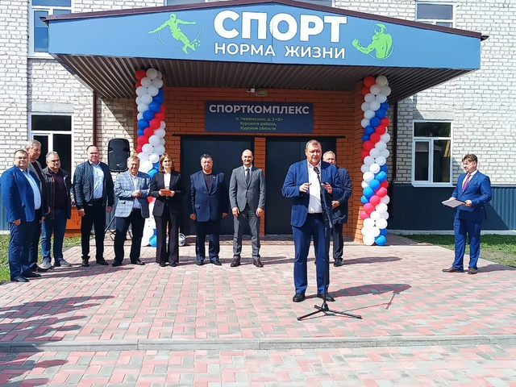
Муниципальная программа
«Повышение эффективности работы с молодежью,
организация отдыха и оздоровления детей, молодежи,
развитие физической культуры и спорта
в Курском районе Курской области»
Общий объем финансирования
муниципальной программы:
2025 год – 8,611 млн. руб.;
2026 год – 0,257 млн. руб.;
2027 год – 0,357 млн. руб.
Бюджетные средства будут направлены на
проведение спортивных соревнований,
софинансирование мероприятий,
связанных с организацией отдыха детей в
каникулярное время
и др. мероприятия.

Slide 90
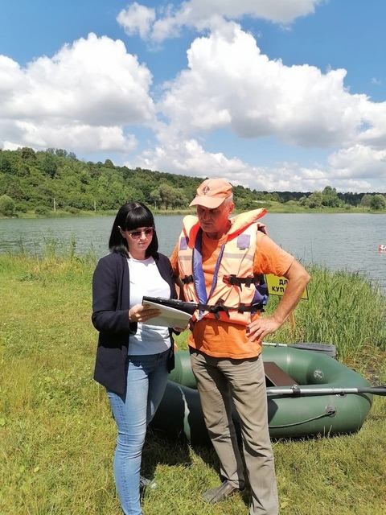
Муниципальная программа
«Защита населения и территории от чрезвычайных ситуаций,
Обеспечение пожарной безопасности и безопасности людей
на водных объектах в Курском районе Курской области»
Общий объем финансирования
муниципальной программы:
2025 год – 4,820 млн. руб.;
2026 год – 6,137 млн. руб.;
2027 год – 2,0 млн. руб.
Бюджетные средства будут направлены на
мероприятия по устранению последствий после
пожаров и на тушение торфянников,
расположенных на территории Курского района
Курской области, на установку автоматизированной
системы центрального оповещения населения
Курского района Курской области,
отдельные мероприятия в области
гражданской обороны, защиты населения и
территории от чрезвычайных ситуаций.

Slide 91
КОНТАКТНАЯ ИНФОРМАЦИЯ:
УПРАВЛЕНИЕ ПО БЮДЖЕТУ И НАЛОГАМ
АДМИНИСТРАЦИИ КУРСКОГО РАЙОНА
КУРСКОЙ ОБЛАСТИ.
АДРЕС: Г. КУРСК, УЛ. БЕЛИНСКОГО, Д. 21.
ТЕЛЕФОН: 8(4712) 52-77-90.
Адрес электронной почты: uprfinkurr@mail.ru
График работы: с 9.00. до 18.00.
(выходные: суббота и воскресенье)

Slide 92
Уважаемые жители и гости Курского района!
Обращаем Ваше внимание,
с решением Представительного Собрания
Курского района Курской области
«О бюджете Курского района Курской области
на 2025 год и на плановый период 2026 и 2027 годы»,
а также с последующими внесенными изменениями
в данное решение можно будет ознакомиться
на официальном сайте Администрации Курского района
Курской области

Slide 93
СПАСИБО,
ЧТО ПОСЕТИЛИ
ИНФОРМАЦИОННЫЙ РЕСУРС
«БЮДЖЕТ ДЛЯ ГРАЖДАН»
КУРСКОГО РАЙОНА
КУРСКОЙ ОБЛАСТИ

